Slide 1
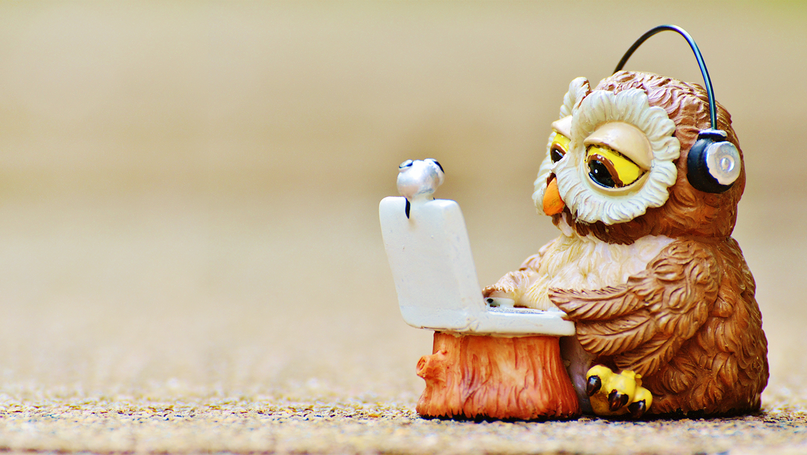
O Arduino (Όμηρος) απαγγέλλει
ποίηση
ΕΣΠΕΡΙΝΟ ΕΠΑΛ ΙΕΡΑΠΕΤΡΑΣ
Β΄, Γ΄ και Δ΄ ΤΑΞΗ
Συμμετέχοντες μαθητές:
ΚΩΝΣΤΑΝΤΙΝΙΔΗΣ ΜΑΡΙΟΣ, ΤΖΙΡΗΣ ΜΙΧΑΛΗΣ, ΑΣΠΡΑΔΑΚΗ ΜΑΡΙΑ, ΑΘΕΝΑΚΗΣ ΓΙΩΡΓΟΣ, ΝΕΟΦΩΤΙΣΤΟΣ ΒΑΛΑΝΤΗΣ, ΠΙΤΡΟΠΑΚΗΣ ΙΑΚΩΒΟΣ
Επιβλέποντες καθηγητές: ΜΑΡΙΑ ΔΑΚΑΝΑΛΗ

Slide 2
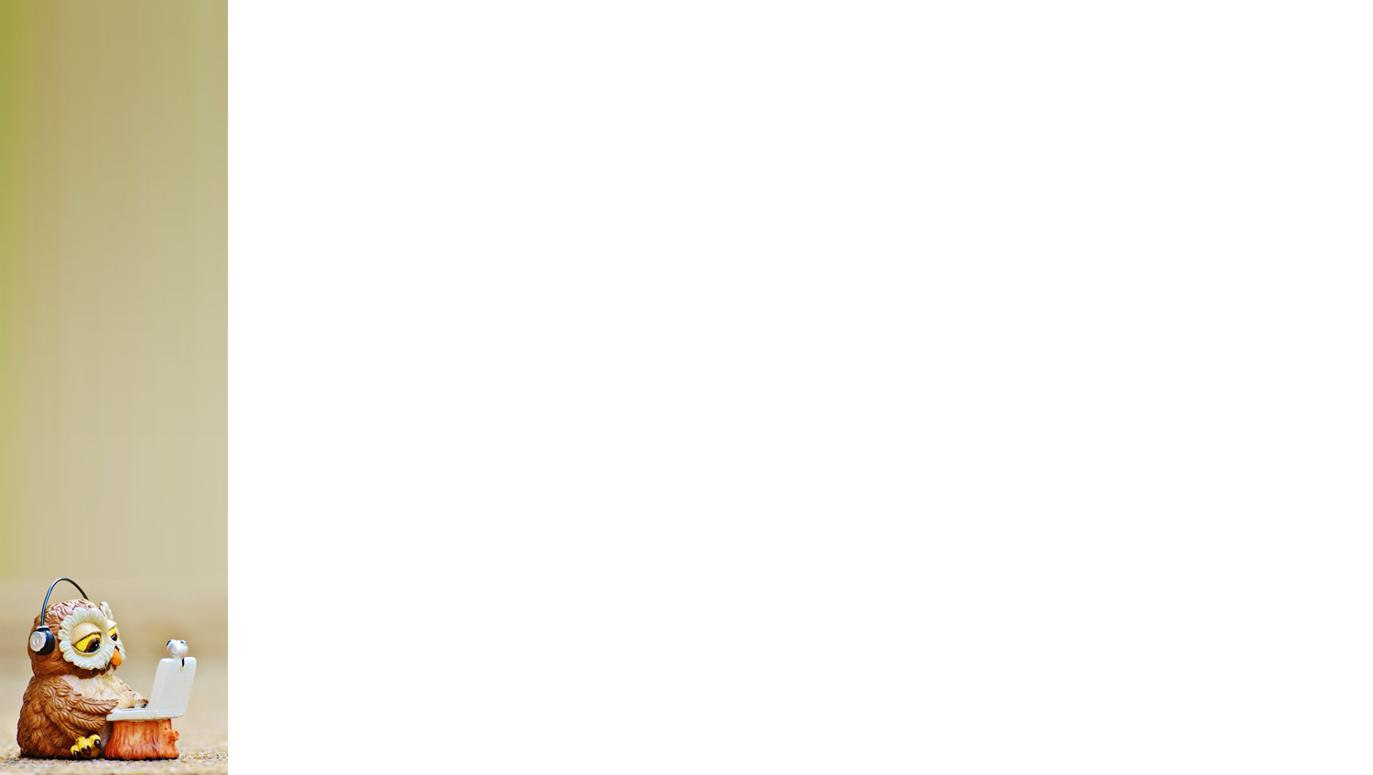
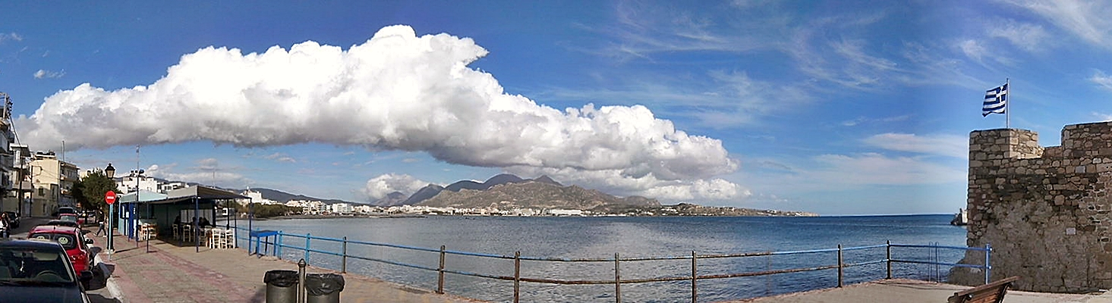
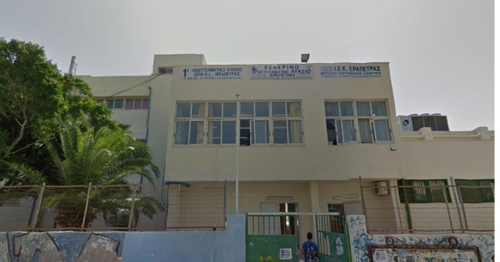
Είμαστε από…
…την Νοτιότερη πόλη της Ευρώπης, Ιεράπετρα!
Καθηγητές και μαθητές του ΤΟΜΕΑ
ΠΛΗΡΟΦΟΡΙΚΗΣ και ΕΙΔΙΚΟΤΗΤΑΣ ΤΕΧΝΙΚΟΣ Η/Υ ΚΑΙ ΔΙΚΤΥΩΝ Η/Υ του
ΕΣΠΕΡΙΝΟΥ ΕΠΑΛ ΙΕΡΑΠΕΤΡΑΣ

Slide 3
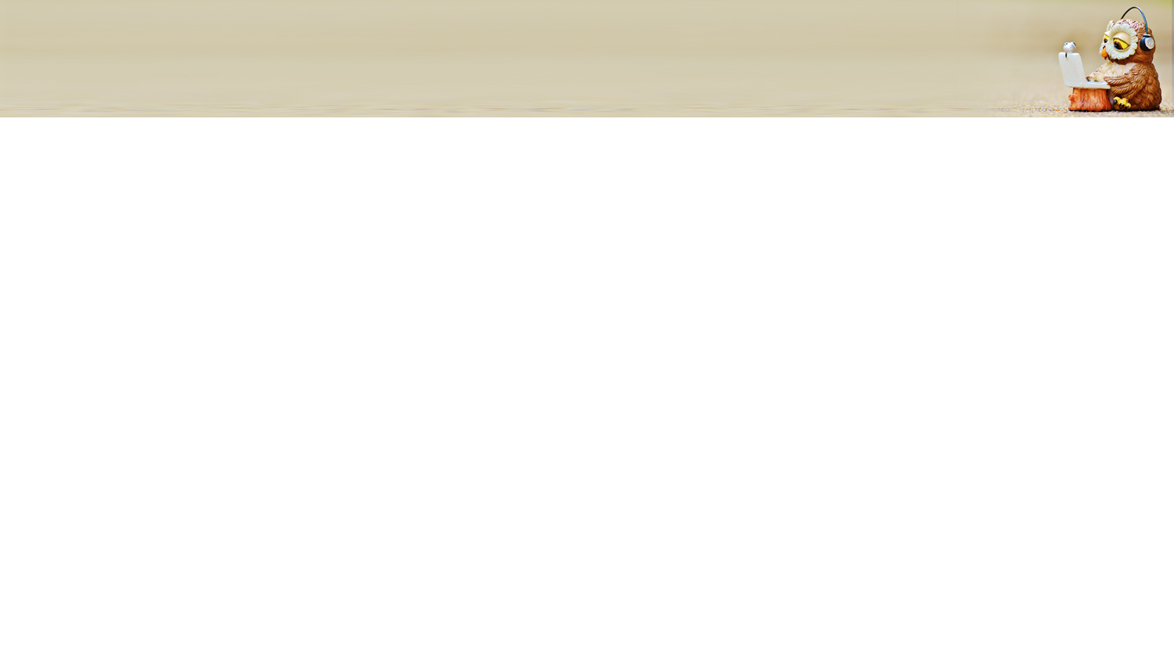
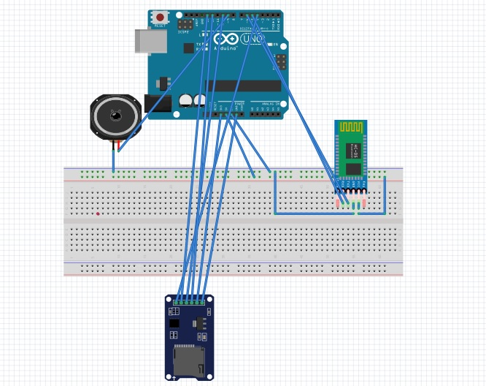
Τι φτιάξαμε;
Arduino Project
Χρησιμοποιώντας τον μικροελεγκτή μονής πλακέτας Arduino, δηλαδή μια απλή μητρική πλακέτα ανοικτού κώδικα με ενσωματωμένο μικροελεγκτή και εισόδους/εξόδους, η οποία μπορεί να προγραμματιστεί με τη γλώσσα Wiring, φτιάξαμε ένα διαδραστικό σύστημα εκφώνησης χαρακτηριστικών αποσπασμάτων Ελλήνων ποιητών.
πλακέτα

Slide 4
Πως το φτιάξαμε;
Η Ιδέα Μας
Σκοπός:
Δίνοντας το όνομα ενός ποιητή μέσω φωνητικής εντολής, θα ψάχνει σε μια βάση με γνωστά δίστιχα
(wav format) για αυτό που αντιστοιχεί στον συγκεκριμένο ποιητή και θα αναπαράγεται μέσω των
ηχείων.

Slide 5

Πως το φτιάξαμε; - Μέρος 1ο
Υλικό Μέρος (Hardware)
Χρησιμοποιήσαμε τον μικροελεγκτή Arduino Uno R3
Ένα breadboard
To Sd – Card Module και μια κάρτα Sd-Card 2GB
Bluetooth Module HC-05
Ηχείο (από παλιά ηχεία του σχολείου μας που δεν λειτουργούσαν)
Smartphone σύνδεση μέσω Bluetooth με το Bluetooth Module

Slide 6
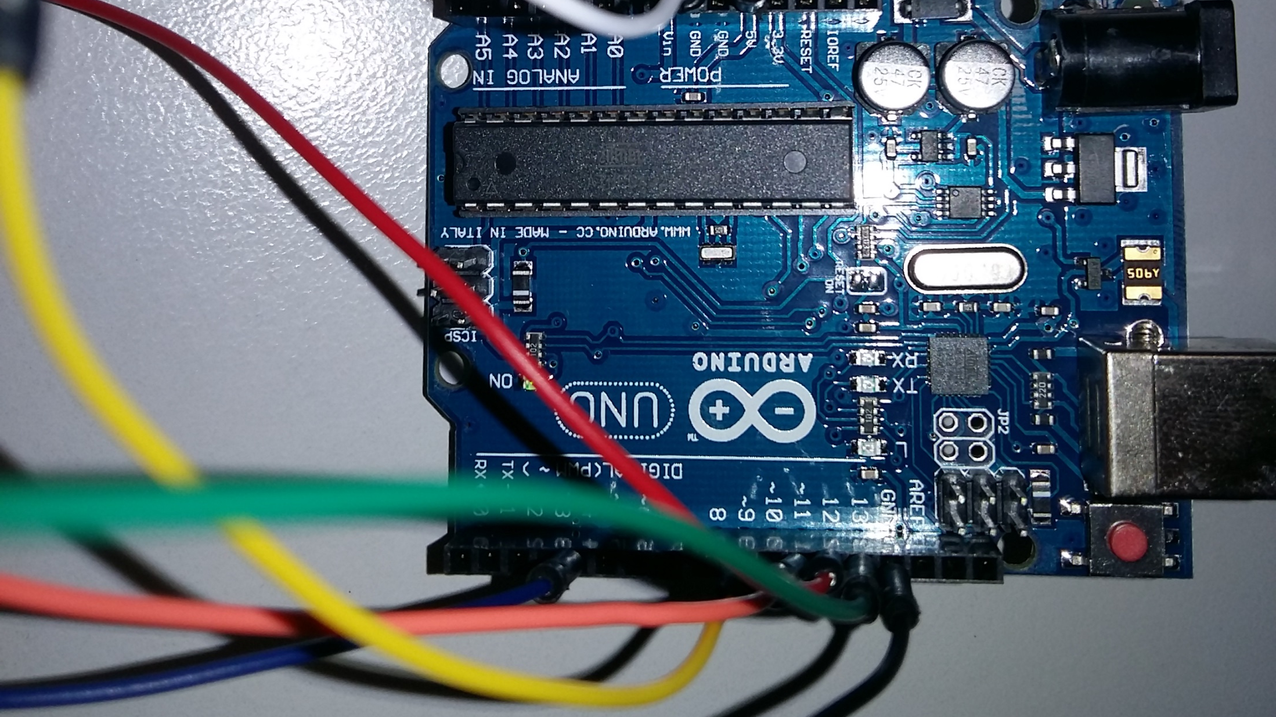
Πως το φτιάξαμε; - Μέρος 1ο
Φωτογραφικό Υλικό :
Arduino Uno R3

Slide 7
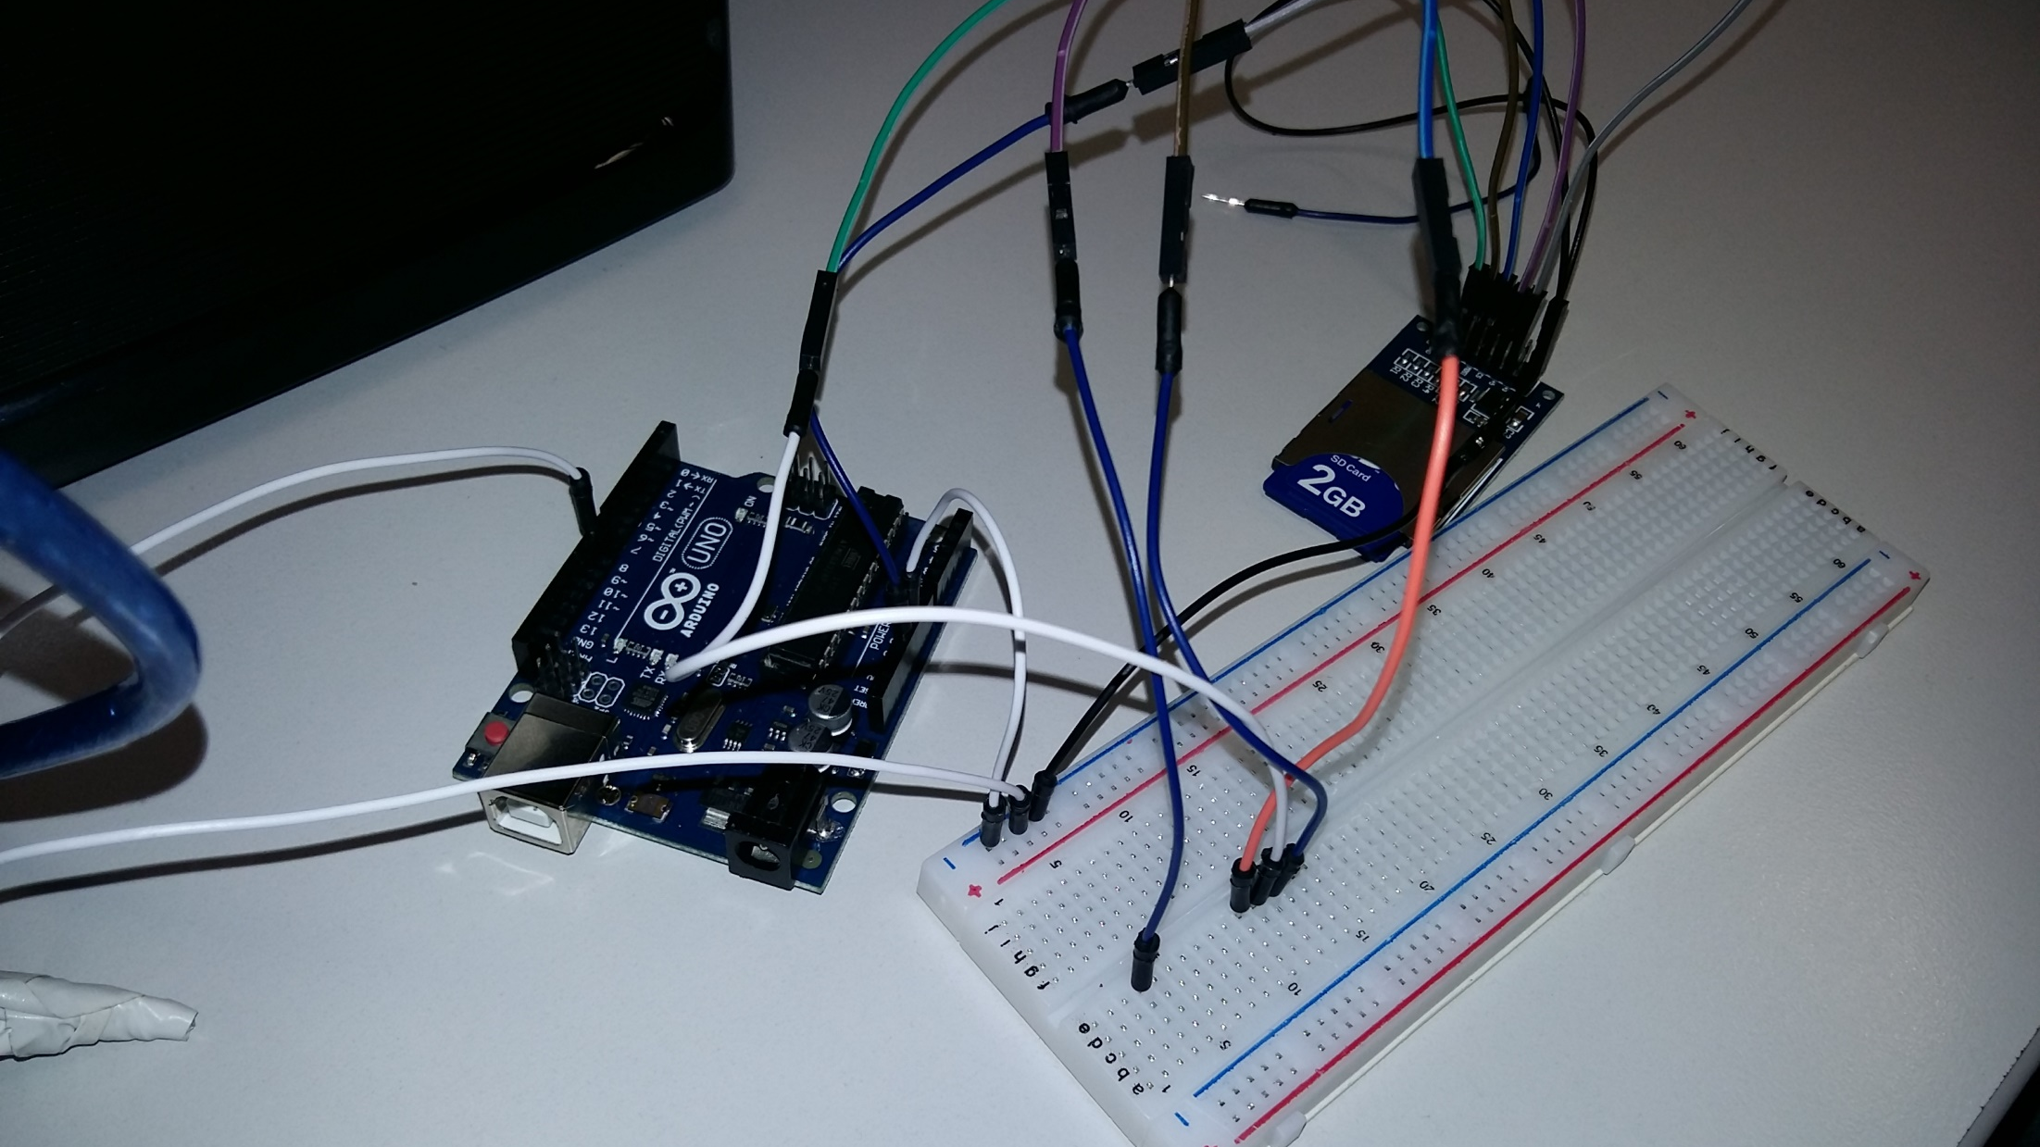
Πως το φτιάξαμε; - Μέρος 1ο
Φωτογραφικό Υλικό:
Arduino Uno, Breadboard,
SD-Card Module and Sd-Card 2GB

Slide 8
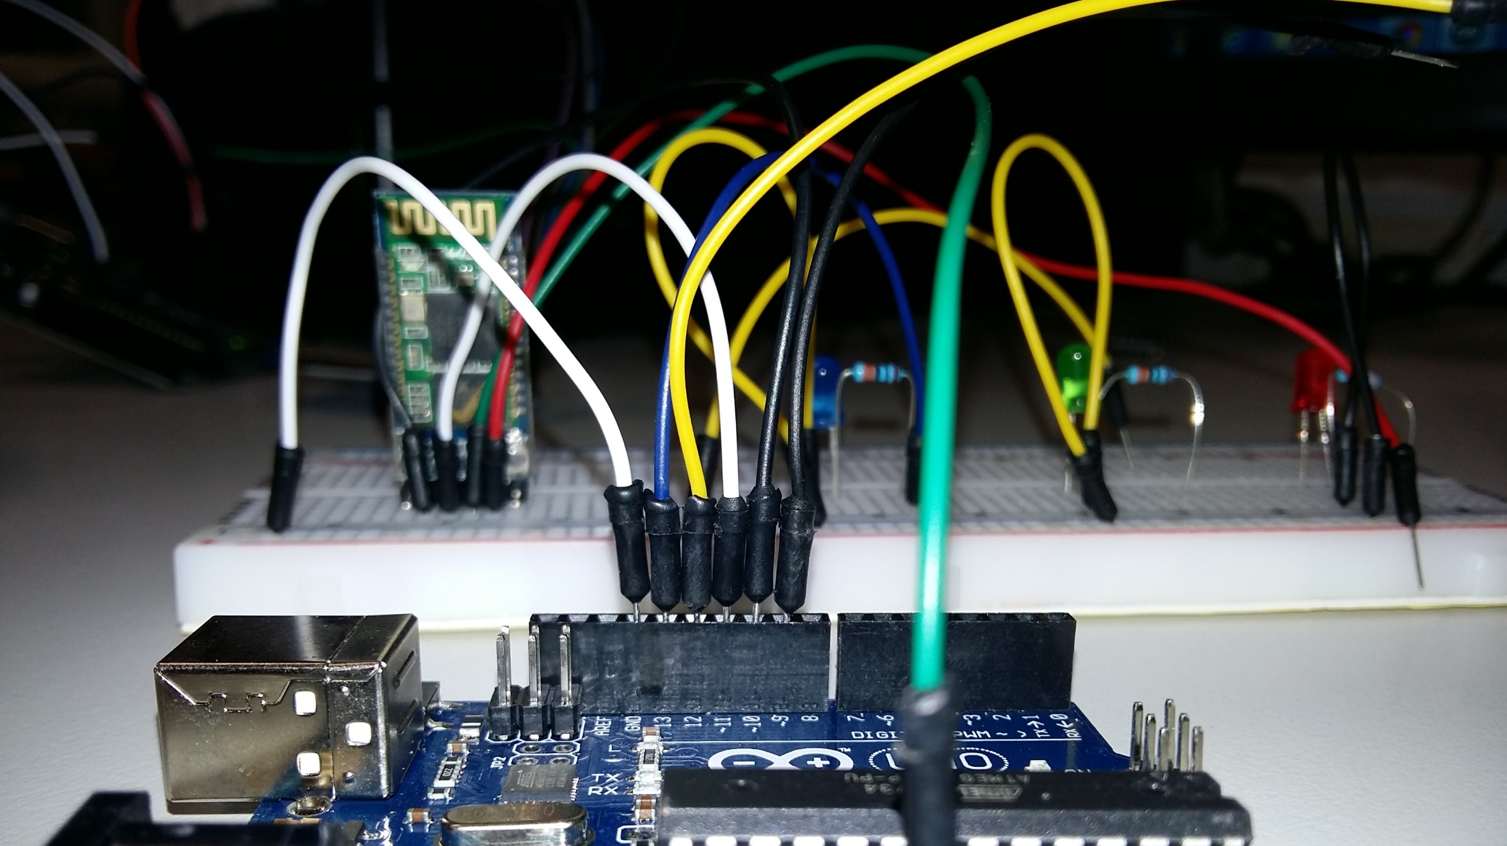
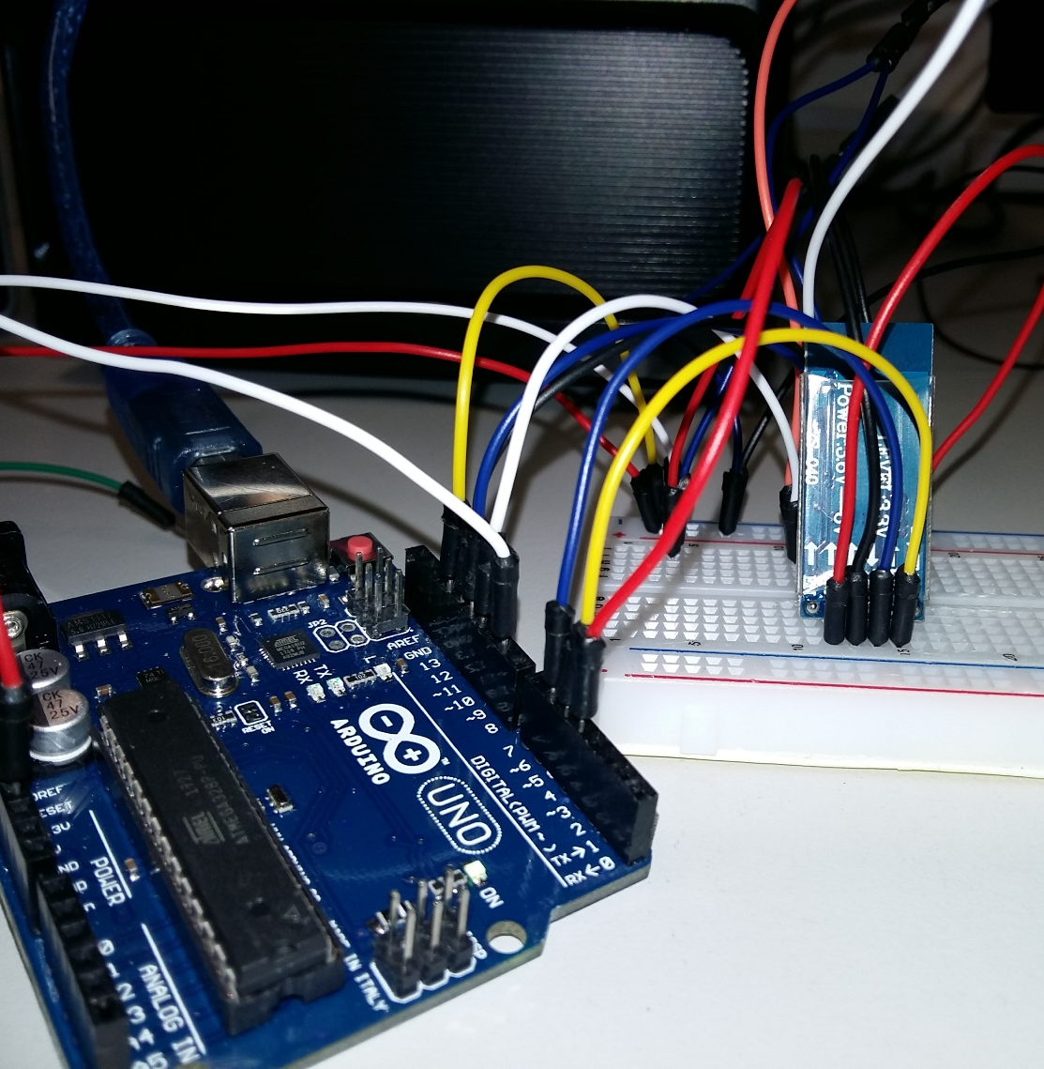
Πως το φτιάξαμε; - Μέρος 1ο
Φωτογραφικό Υλικό :
Arduino Uno, Breadboard and Bluetooth Module HC-05

Slide 9
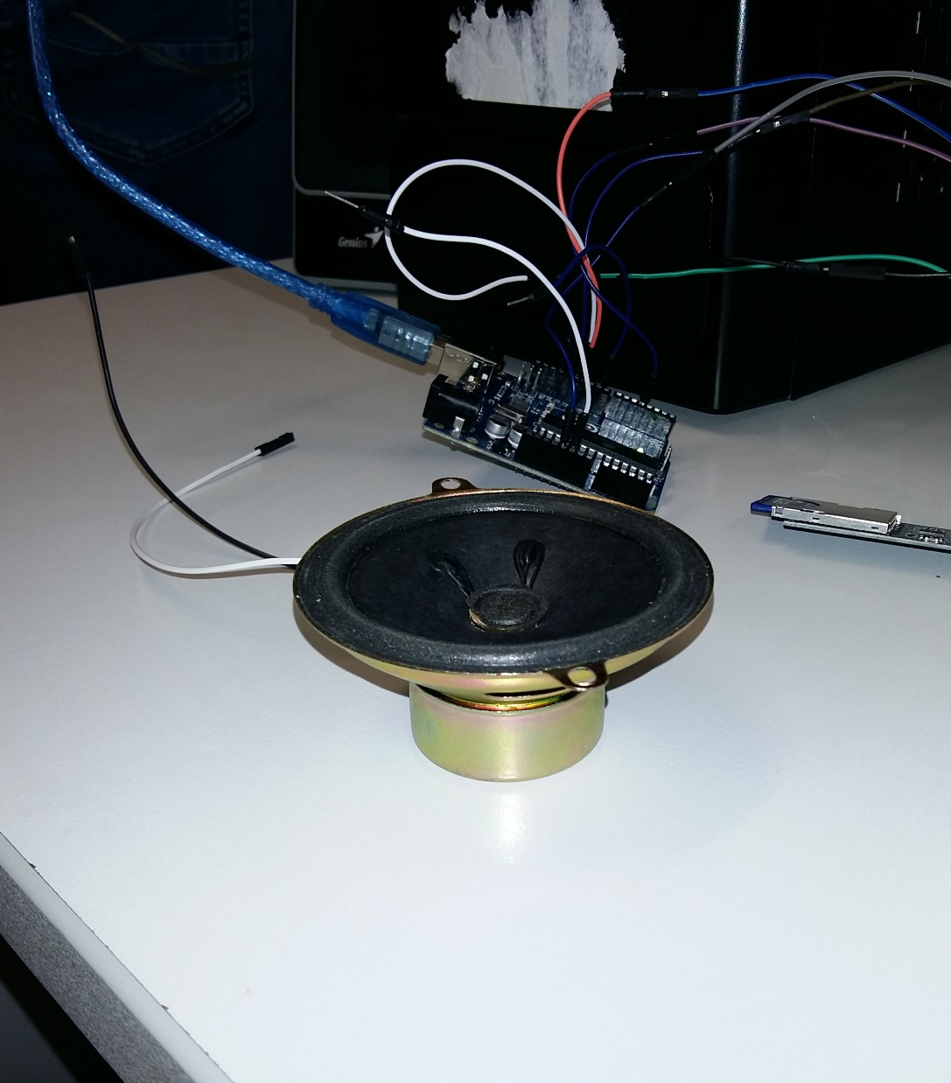
Πως το φτιάξαμε; - Μέρος 1ο
Φωτογραφικό Υλικό : Ηχείο

Slide 10

Πως το φτιάξαμε; - Μέρος 2ο
Λογισμικό Μέρος (Software)
Χρησιμοποιήσαμε το περιβάλλον Arduino IDE για να προγραμματίσουμε
την πλακέτα μας
Χρησιμοποιήσαμε το περιβάλλον App – Inventor
http://appinventor.mit.edu/explore/# για δημιουργία εφαρμογής που θα συνδέεται
μέσω τηλεφώνου και θα κάνει αναγνώριση φωνής μέσω της Google
Χρησιμοποιήσαμε το https://audio.online-convert.com/convert-to-wav
για να μετατρέψουμε τα κομμάτια (αποσπάσματα κομματιών ) σε .wav,
μονοφωνικό κανάλι, 16000Hz
Speech2Go Demo Ηχογράφηση φωνής για το Intro και το σφάλμα (αν κάτι πούμε λάθος)

Slide 11
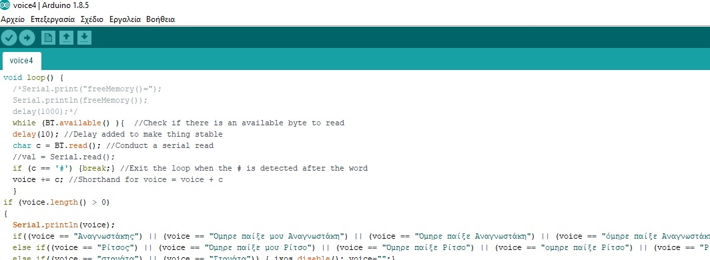
Πως το φτιάξαμε; - Μέρος 2ο
Φωτογραφικό Υλικό: Arduino IDE

Slide 12
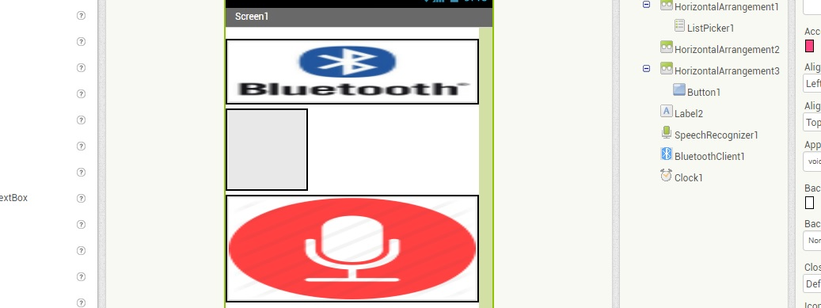
Πως το φτιάξαμε; - Μέρος 2ο
Φωτογραφικό Υλικό: App Inventor Disigner

Slide 13
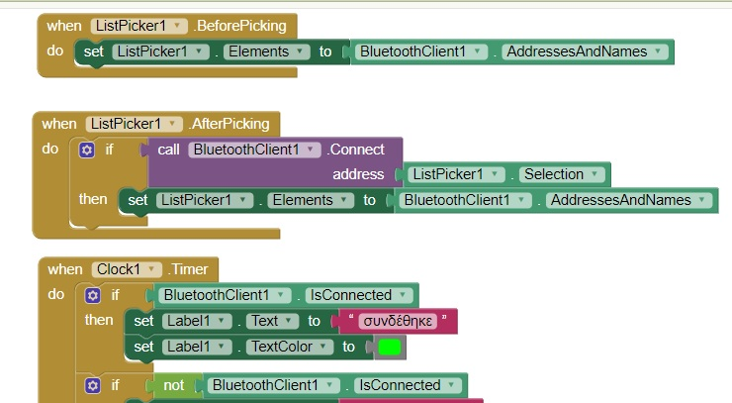
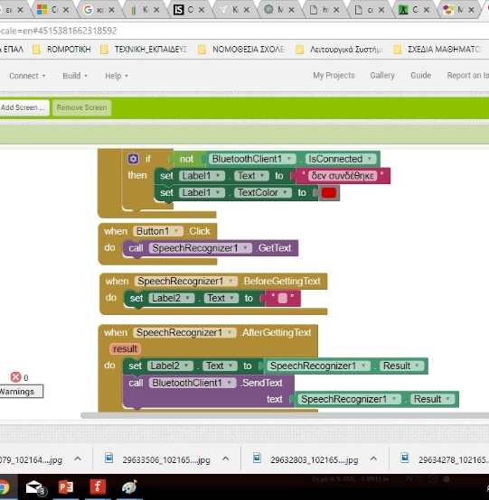
Πως το φτιάξαμε; - Μέρος 2ο
Φωτογραφικό Υλικό:
App Inventor Blocks (Code) – Ο κώδικας της εφαρμογής μας για τη σύνδεση του κινητού με το Bluetooth Module HC-05

Slide 14
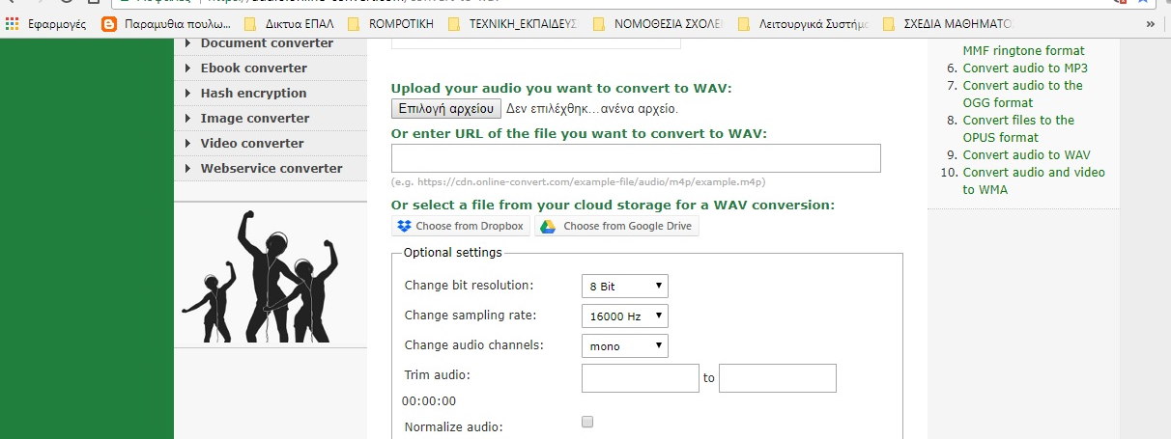
Πως το φτιάξαμε; - Μέρος 2ο
Φωτογραφικό Υλικό: https://audio.online-convert.com/convert-to-wav
On-line πρόγραμμα μετατροπής των αρχείων της ηχογράφησης μας στο απαιτούμενο format

Slide 15
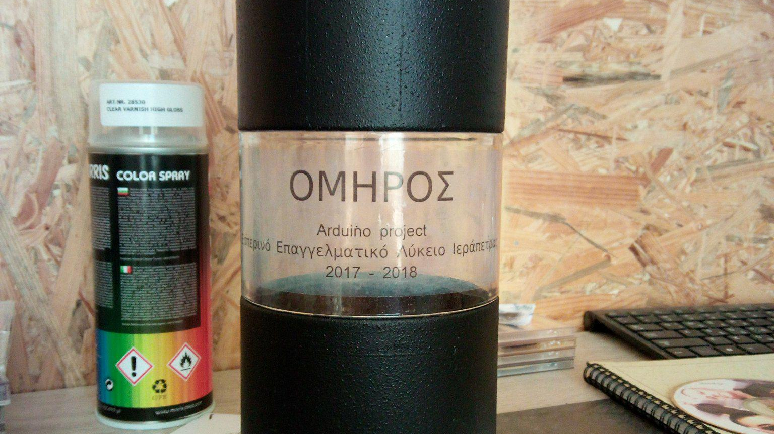

Πως το φτιάξαμε; - Μέρος 2ο
Κατασκευή Βάσης:
Μέσα θα έχει τον μικροελεγκτή Arduino , το Bluetooth Module, το SD-Card Module με την Κάρτα, και επίσης θα τοποθετήσουμε και ένα ηχείο με το μετασχηματιστή του

Slide 16
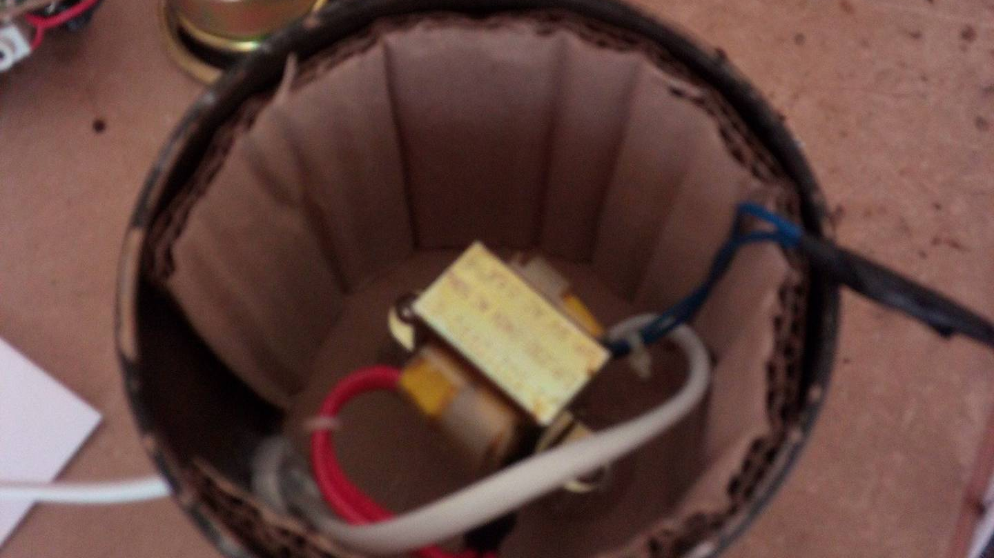
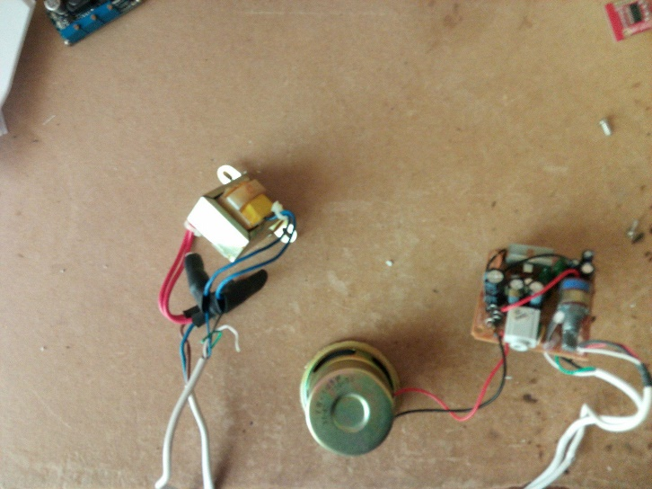
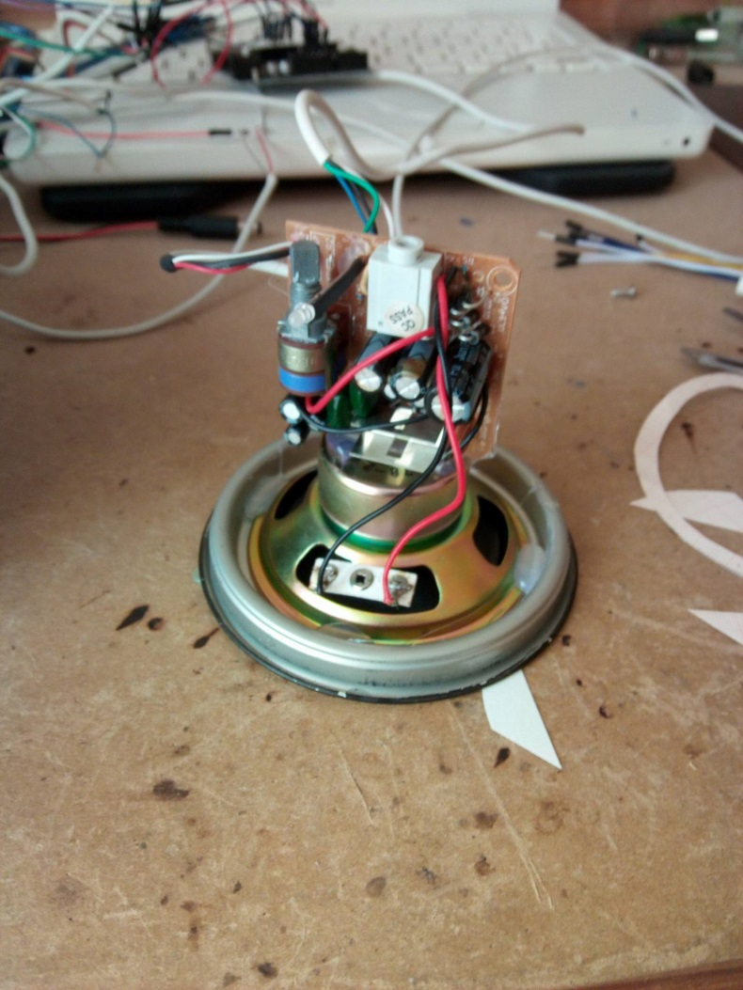
Πως το φτιάξαμε; - Μέρος 2ο
Κατασκευή Βάσης:
Εισαγωγή ηχείου και μετασχηματιστή μέσα στο κουτί.

Slide 17
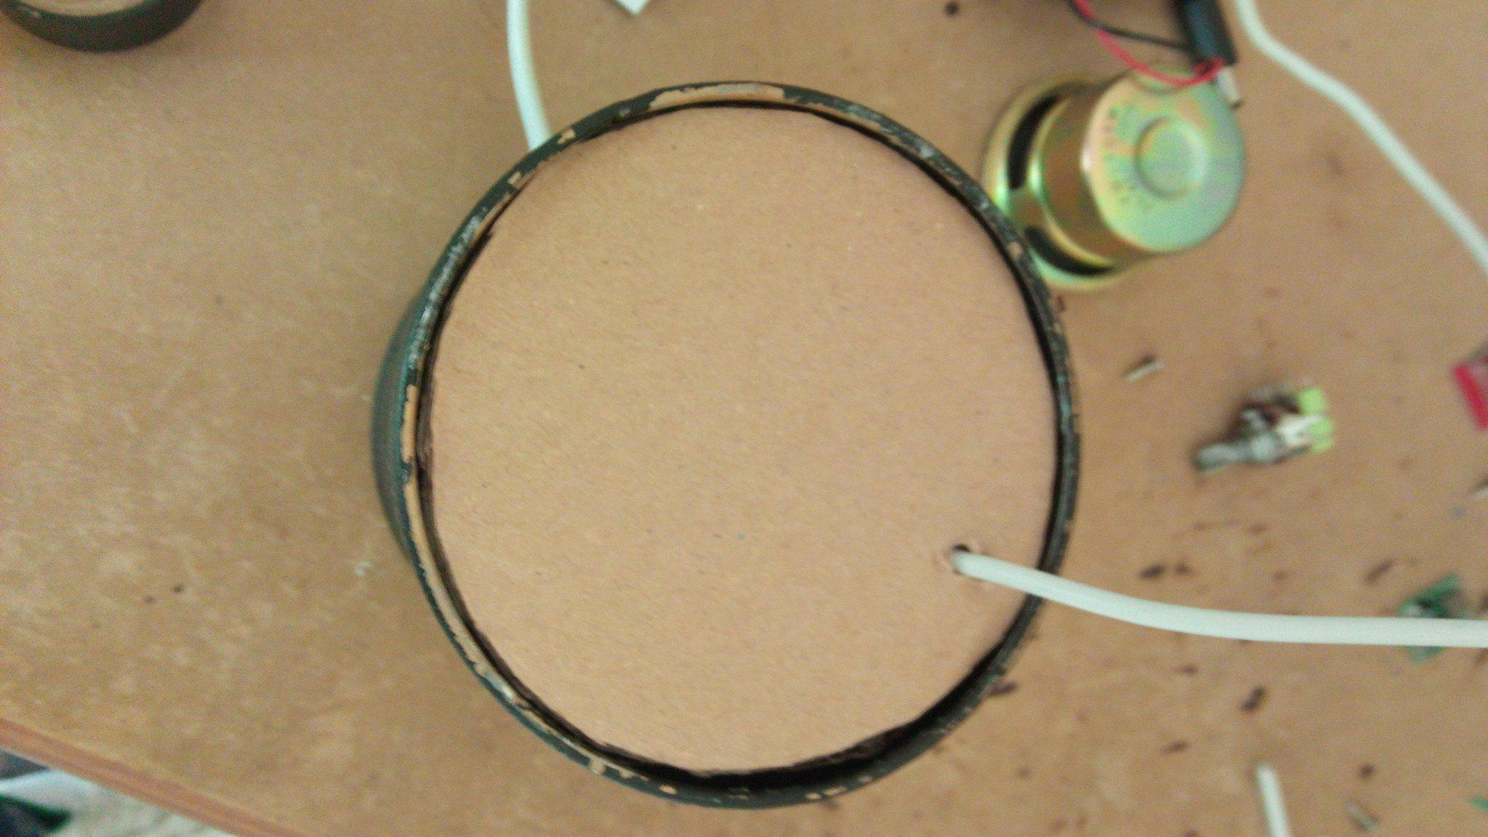
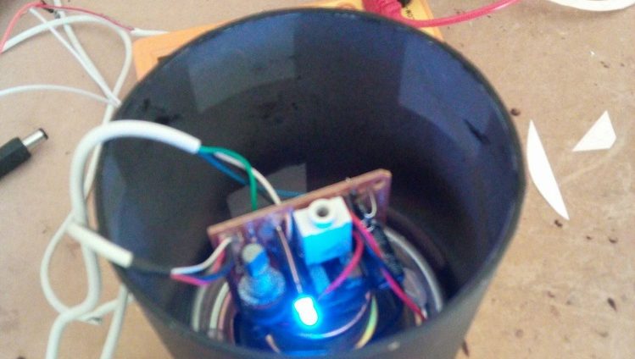
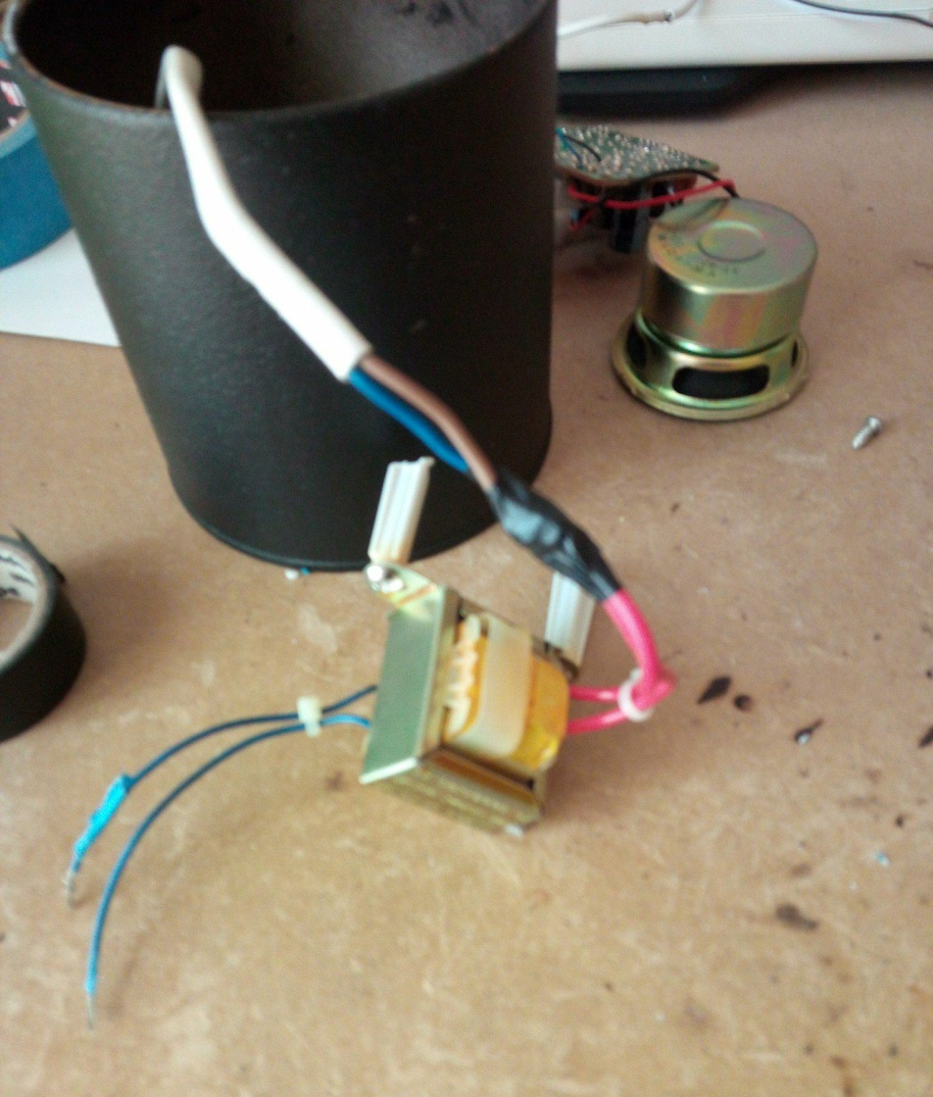
Πως το φτιάξαμε; - Μέρος 2ο
Κατασκευή Βάσης

Slide 18
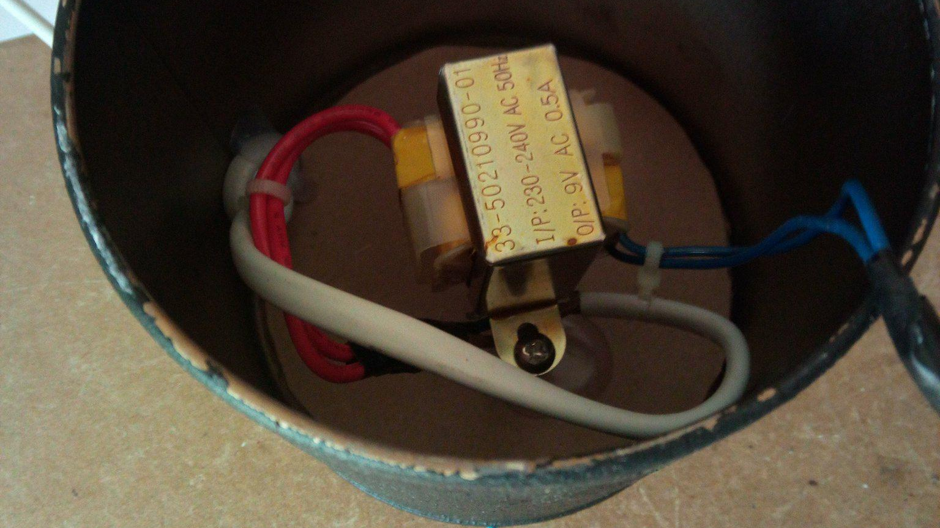
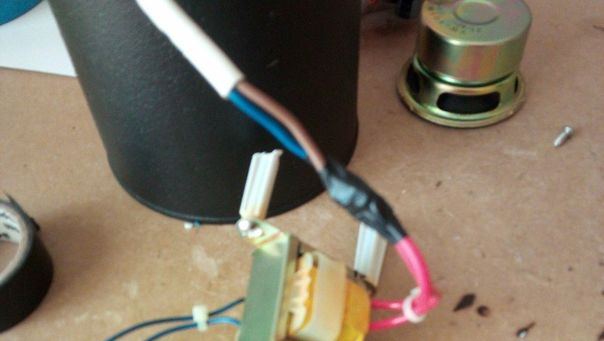
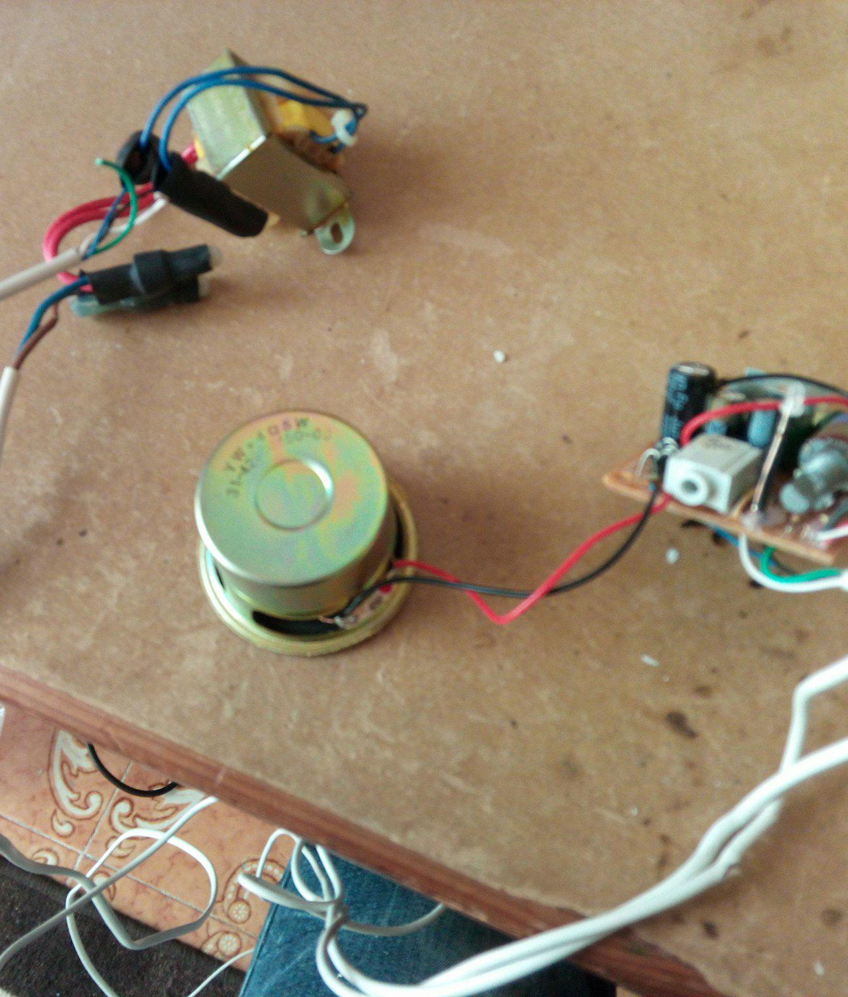
Πως το φτιάξαμε; - Μέρος 2ο
Κατασκευή Βάσης

Slide 19
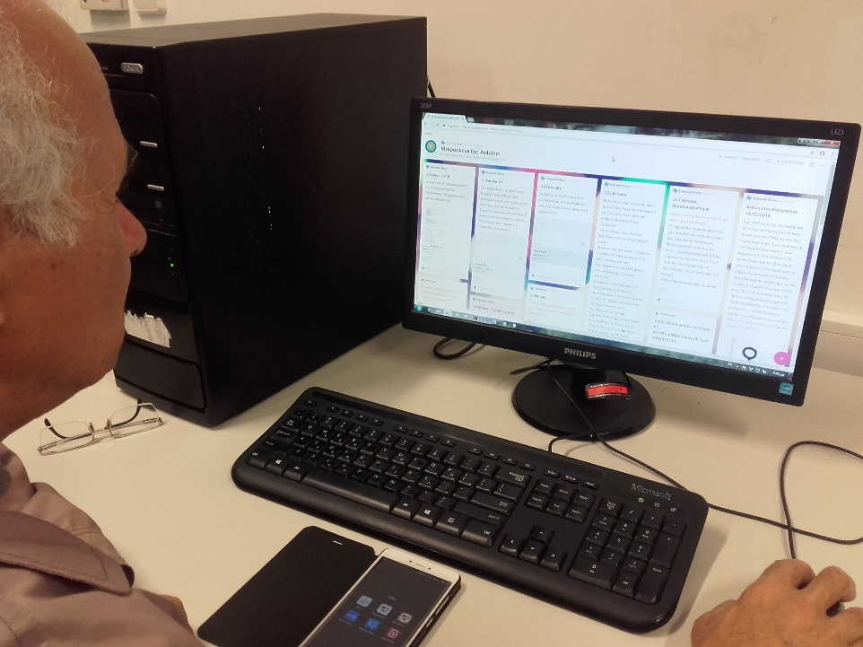
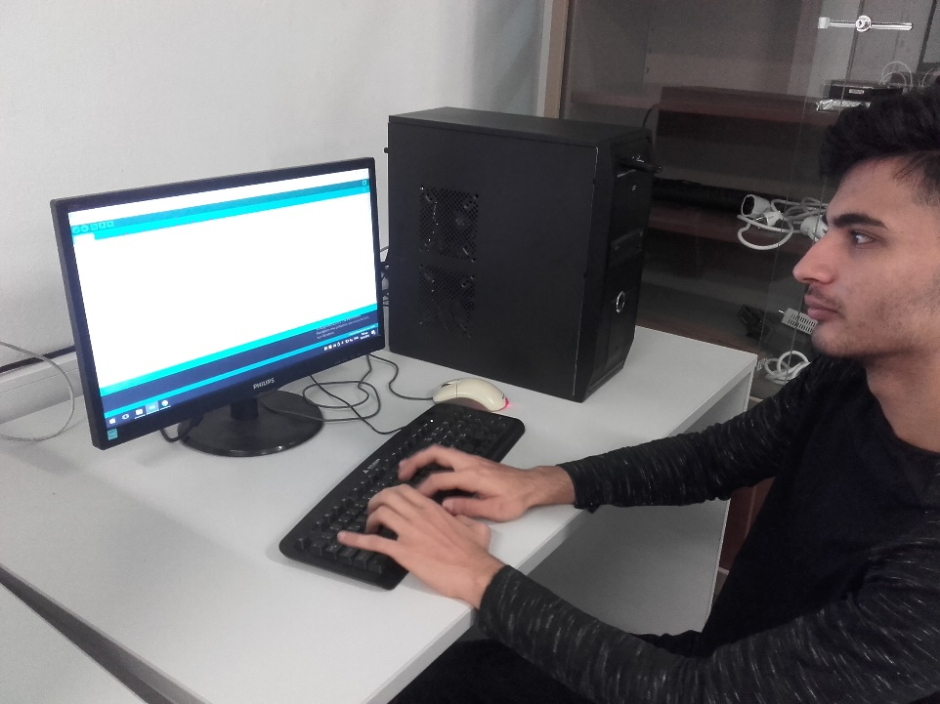
Πως το φτιάξαμε; - Μέρος 2ο
Φωτογραφικό Υλικό

Slide 20
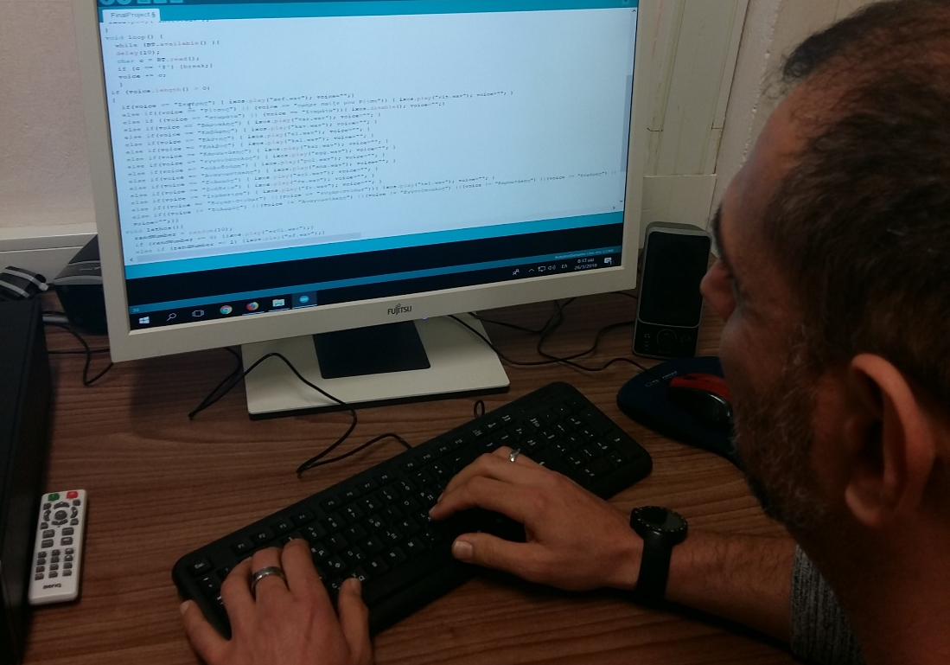
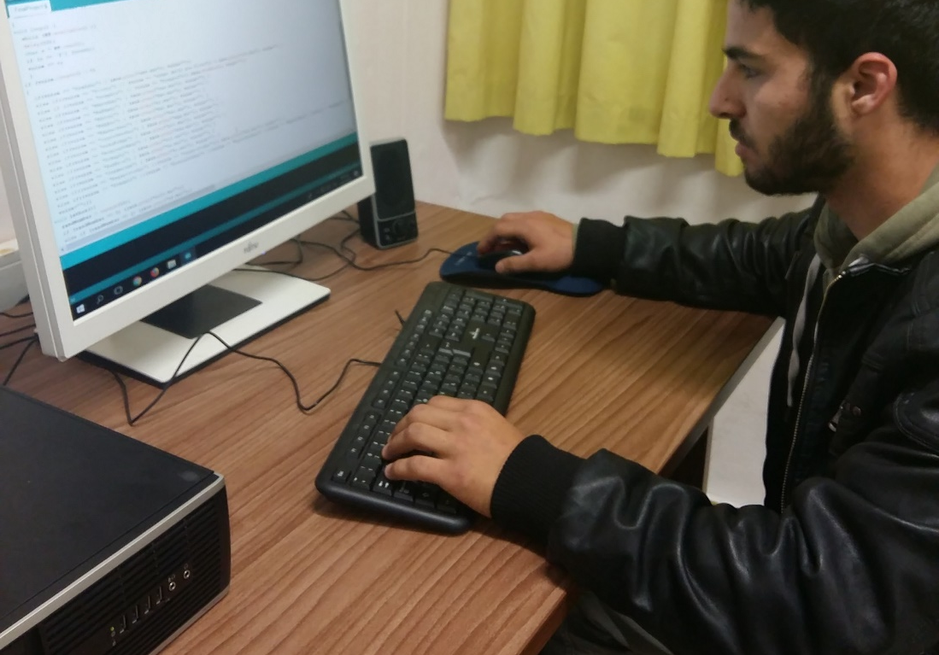
Πως το φτιάξαμε; - Μέρος 2ο
Φωτογραφικό Υλικό

Slide 21
Τι δυσκολίες αντιμετωπίσαμε;
Δυσκολία 1^{η}:
Στην αρχή είχαμε αγοράσει ένα Voice Recognition Module όπου φαινομενικά μπορούσε να καταγράψει
5 εντολές αναγνώρισης φωνής σε κάθε 3 ομάδες συνολικά δηλαδή 15 εντολές . Είχαμε αστοχία υλικού.
Δεν μπορέσαμε στην πραγματικότητα να το κάνουμε αυτό γιατί δεν έπαιρνε με τη σειρά τις εντολές αλλά
Τελικά τυχαία αναγνώριζε κάποια εντολή. Έτσι δεν μπορούσαμε να προχωρήσουμε στις καταχωρημένες εντολές μας.

Slide 22
Πως επιλύσαμε την 1^{η} δυσκολία
Επίλυση 1^{η}:
Αφού δεν καταφέραμε να το συγχρονίσουμε το module Voice Recognition.
Καταφύγαμε στη λύση του Bluetooth Module και την κατασκευή μιας εφαρμογής στο κινητό μας όπου θα συνδέεται με το Voice – Αναγνώρισης φωνής της Google .
Με αυτό τον τρόπο θα αποφύγουμε και οποιαδήποτε αστοχία στην αναγνώριση της φωνής μας

Slide 23
Τι δυσκολίες αντιμετωπίσαμε;
Δυσκολία 2^{η}:
Στην αρχή είχαμε προγραμματίσει τον κώδικά μας να καλεί κάποιες συναρτήσεις ποιητών.
Δηλ. είχαμε δημιουργήσει 10 συναρτήσεις για κάθε έναν ποιητή όπου η κάθε συνάρτηση καλούσε από
Την Sd-Card το αντίστοιχο ποίημα του κάθε ποιητή. Το πρόβλημα ήταν το εξής: Ο κώδικας είχε φτάσει
στο 84% χρήσης της μνήμης του Arduino και κολλούσε στο να διαβάσει όλα τα αρχεία απ’ το σύστημα
μας. Συν ότι τα κομμάτια ήταν ολόκληρα μελοποιημένα ποιήματα.
Που σημαίνει δυσκολία στο να τα φορτώσει στη μνήμη και να τα παίξει.

Slide 24
Πως επιλύσαμε την 2^{η} δυσκολία
Επίλυση 2^{η}:
Σε πρώτη φάση καταργήσαμε τις συναρτήσεις.
Και απλά χρησιμοποιήσαμε μια εμφωλευμένη if elseif στον κώδικα του προγράμματός μας.
Τα κομμάτια είχαμε την ιδέα να τα ηχογραφήσουμε και απλά να παίζει μόνο ένα σχεδόν δίστιχο
Από το κάθε κομμάτι του κάθε ποιητή.
Επίσης, ενώ είχαμε πει ότι θα έχουμε τουλάχιστον 3 κομμάτια τελικά για να μην υπάρξει κι άλλη
αστοχίας του προγράμματος απλά κρατήσαμε 1 κομμάτι από κάθε ποιητή.

Slide 25
Ποιες ήταν οι εντυπώσεις μας
Το να δουλεύει κανείς με το Arduino για την δημιουργία ενός πολύπλοκου συστήματος, είναι αρκετά δύσκολο.
Μέσα όμως από αυτή την διαδικασία, μπορέσαμε να μάθουμε πώς να αντιμετωπίζουμε και να επιλύουμε τα
προβλήματα που παρουσιάζονται κατά την διαδικασία του προγραμματισμού.
Το Arduino δεν ενδείκνυται για την δημιουργία πολύπλοκων υπολογιστικών συστημάτων αλλά για την απλή
χρήση σε διαδικασίες αυτοματισμού.

Slide 26
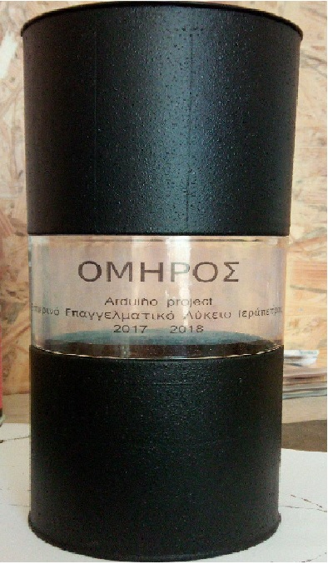
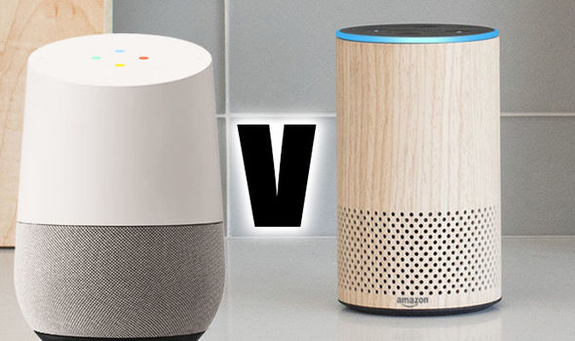

Μελλοντικά Σχέδια
Επεκτάσεις - Τροποποιήσεις
Θα μπορούσαμε να το τελειοποιήσουμε με Rasberry Pi, και Α.Ι. (Artificial Intelligence) όπως
Η Alexa της Amazon και
Το Google Home της Google

Slide 27
Ευχαριστούμε για την προσοχή σας!
Notes:
Τελευταία σελίδα
27

